Slide 1

Подводный беспилотник для визуальной проверки сооружений работающих под водой
Notes:
Название должно включать не больше 10 слов, которые отражают суть проекта - продукт, на кого нацелен, какой результат
При наличии – «логотип» проекта

Slide 2

ПРОБЛЕМА
Визуальный мониторинг сооружений, систем и процессов, происходящих под водой проблематичен.
Привлечение водолазов для мониторинга сооружений - дорого.
Привлечение водолазов для исследования труднодоступных мест - опасно.
Выкачка воды из системы водоотведения - долго.
Notes:
Необходимо детально описать проблему, которая приводит к необходимости разработки и внедрения нового продукта/решения.
Какая часть проблемы решается (может быть решена)?
Чем лучше эксперты поймут и согласятся со значимостью проблемы или боли, тем лучшее понимание будет у них о Вашем проекте.
Существование и актуальность проблемы должны быть обоснованы доступной статистикой и другими количественными и качественными данными.
В соответствии с перечнем критических технологий РФ, Рынках НТИ и сквозных технологиях

Slide 3
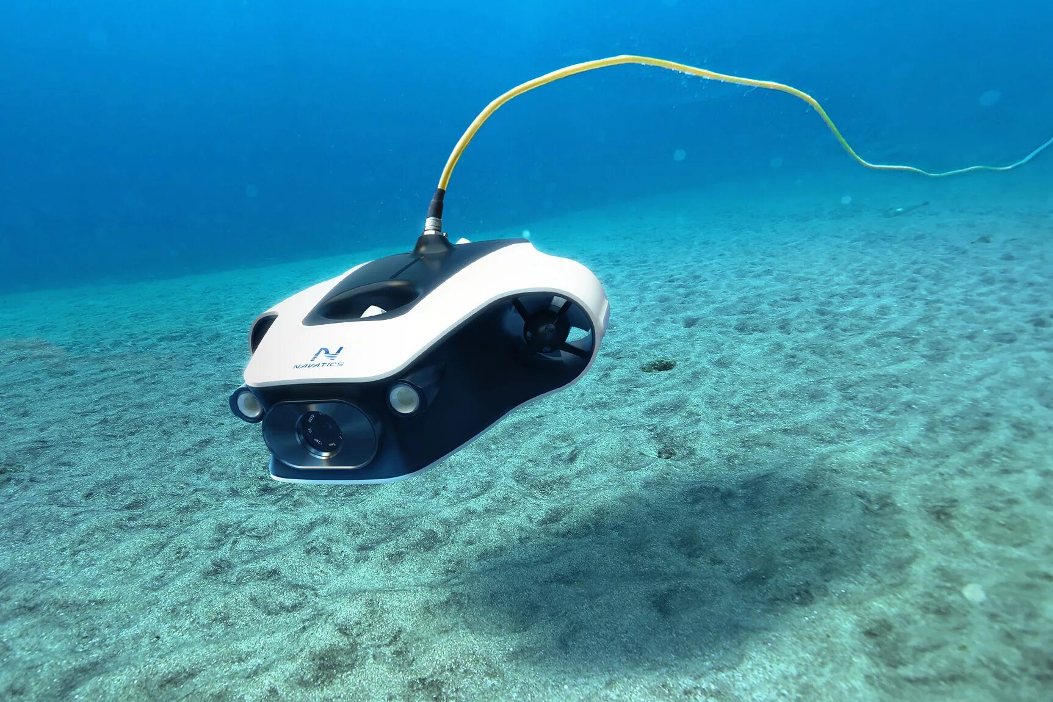
РЕШЕНИЕ
Подводный автоматический аппарат, управляемый дистанционно, с камерой и фонарями, способный производит визуальную диагностику подводных объектов.
Порты, организации проводящие водолазные работы, рыболовные хозяйства, Министерство природных ресурсов и экологии РФ
Notes:
Как именно образом ваши товары и услуги помогут потребителям справляться с проблемой
Количественные показатели достижения цели (KPI)
Взаимосвязь между выявленной проблемой и потенциальным потребителем. Информация о потенциальных потребителях с указанием их характеристик: для юридических лиц – категория бизнеса, отрасль, и т.д.; для физических лиц – демографические данные, вкусы, уровень образования, уровень потребления и т.д.; географическое расположение потребителей, сектор рынка (B2B, B2C и др.)

Slide 4

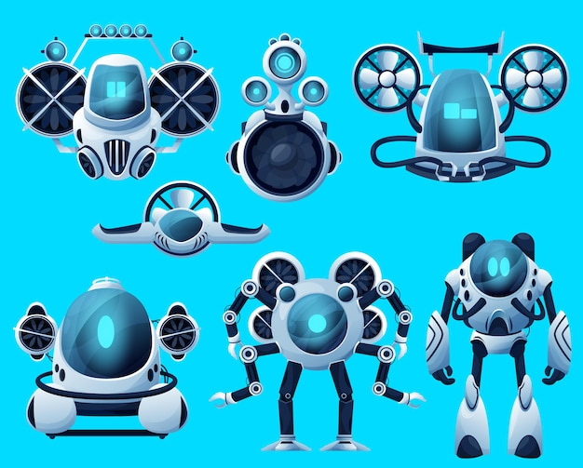


ПРОДУКТ
Наш аппарат работает под водой, способен погружаться на расстояние до 100 м и имеет усиленный шнур.
Красивый дизайн
Надежность
Хорошая камера
Мобильность
Notes:
Как ваш продукт (технология или услуга) может решить проблему и облегчить "боль" клиента? Опишите механизм, действия - как работает Ваша ИДЕЯ?
Указывается максимально понятно и емко информация о продукте, лежащем в основе стартап-проекта, благодаря реализации которого планируется получать основной доход
На основе какого научно-технического решения и/или результата будет создан продукт?
Визуальная форма: фотографии, рисунки, чертежи, макеты, эскизы, схемы, натуральные образцы и другие формы отражения, которые предоставляют предметное представление о продукте

Slide 5
РЫНОК
В России более 2,8 млн рек, 117 речных портов, более 200 рыборазводческих хозяйств, 20 крупнейших гидроэлектостанций, множество мостов через реки － все это наши потенциальные потребители.
В 2020 году глобальный рынок подводных дронов принес доход в $4,1 млрд. По прогнозам издания Exactitude consultancy рынок будет расти до 2030 года
Notes:
Для кого? Какую потребность закрывает? Каким образом?
Необходимо привести кратко обоснование сегмента и доли рынка, потенциальные возможности для масштабирования бизнеса
Кто Ваш клиент, который будет приобретать Ваш продукт? Опишите Ваш целевой рынок. Это ниша, новый или существующий рынок? Покажите, насколько велик рынок. Предоставьте источники любой рыночной информации, которую вы использовали
Анализ данных о пользователях в количестве пользователей и в денежных показателях (модель рынка PAM-TAM-SAM-SOM)

Slide 6
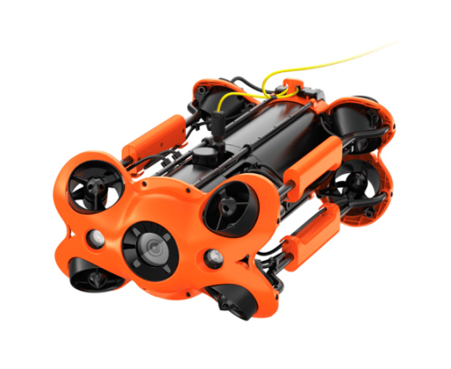
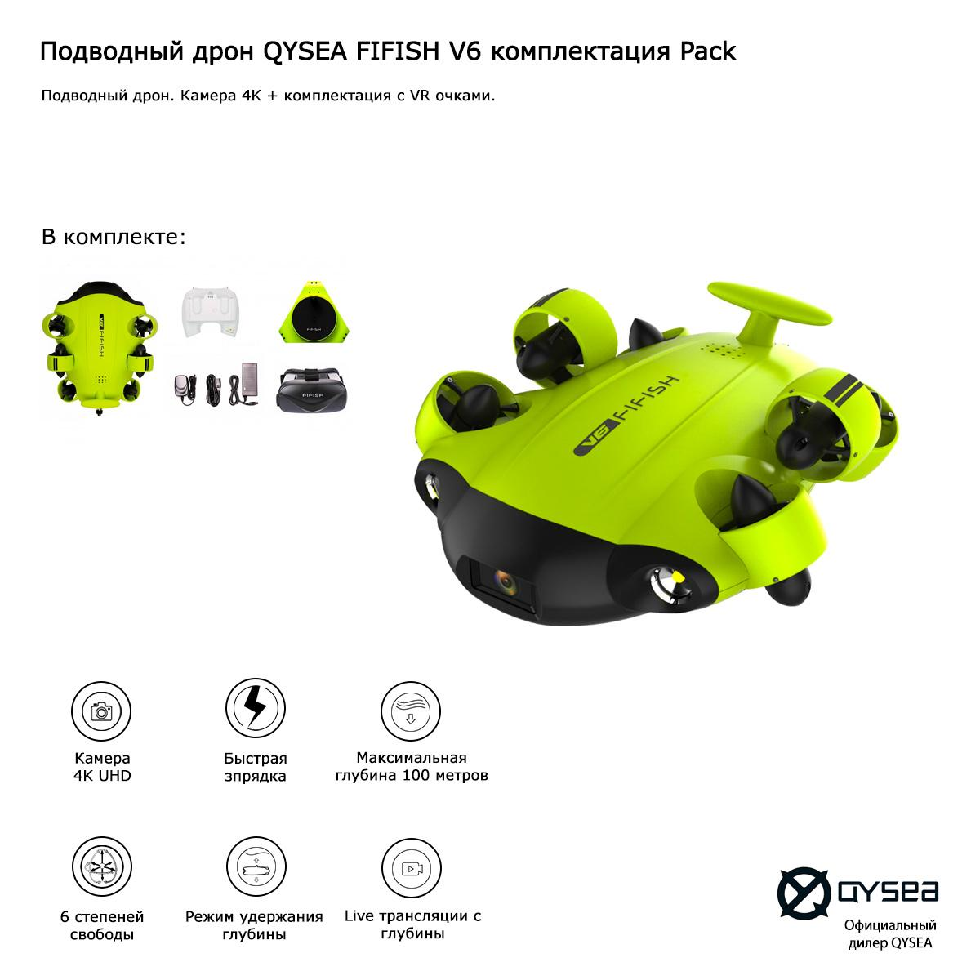
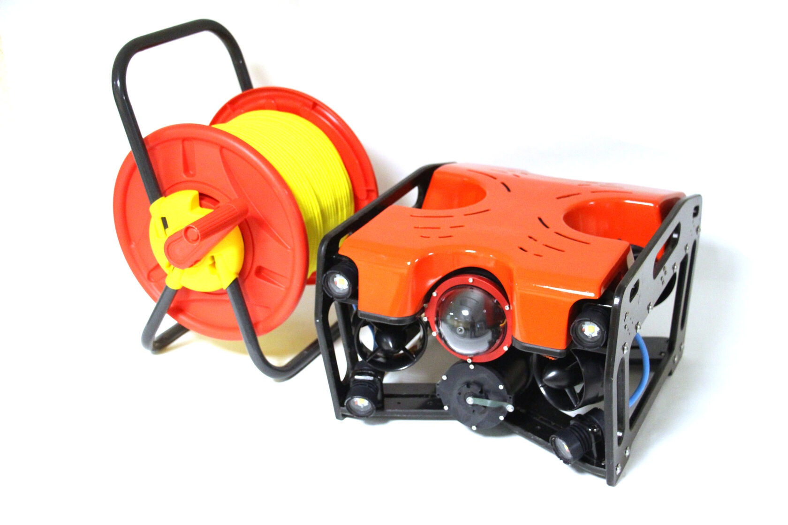
КОНКУРЕНТЫ
Производитель | Цена | Подводный аппарат | Характеристики
Chasing (Китай) | от 229 000 до 1 000 000 р |  | Вес - 5.7 кг Макс. глубина - 150 м Макс. Скорость погружения - 2 м/сек Время работы - до 5ч
QYSEA Fifish V6 (Китай) | от 236 000 до 500 000 р |  | Габариты 381 х 330 х 142 мм Вес 3,9 фунтов Макс. глубина - 100 м Время работы: до 6 часов Камера 4K UHD
Смартдайв (Россия) | от 790 000 р |  | Габариты - 465x370x260 мм Вес - 12 кг Автономная работа до 4-х часов глубина погружения - 150 метров Максимальная скорость - 1,5 м/с Видеокамера Full HD
Notes:
СРАВНИТЕЛЬНАЯ ТАБЛИЦА!!!!
Описание наиболее значимых качественных и количественных характеристик продукта, которые обеспечивают конкурентные преимущества в сравнении с существующими конкурентами (сравнение по стоимостным, техническим параметрам и проч.)
Ценностное предложение: формулируется объяснение, почему клиенты должны вести дела с вами, а не с вашими конкурентами, и с самого начала делает очевидными преимущества ваших продуктов или услуг
Обоснование реализуемости и устойчивости бизнеса: конкурентные преимущества, включая наличие уникальных РИД, действующих индустриальных партнеров, доступ к ограниченным ресурсам и т.д.; дефицит, дешевизна, уникальность и т.п.
Приведите аргументы в пользу реализуемости бизнес-идеи, в чем ее полезность и востребованность продукта по сравнению с другими продуктами на рынке, чем обосновывается потенциальная прибыльность бизнеса, насколько будет бизнес устойчивым

Slide 7
БИЗНЕС-МОДЕЛЬ
Закупка комплектующих
Маркетплейсы
Продажи B2C
Сборка
Подводный беспилотник
Продажи B2B
Прямые продажи,
тендеры
Печать корпуса на 3Д принтере
Notes:
Модель А. Остервальдера
Модель в Lean Canvas
- Каким образом продукт будет приносить доходы и прибыль?
- Схема организации продаж: создание собственной сбытовой сети, поиск дилеров и партнеров, продажа франшизы, оптовые или розничные продажи и др.
- Какие потребуются РЕСУРСЫ и ПАРТНЕРЫ для того, чтобы получать доходы от созданного продукта?
- Каналы продвижения будущего продукта - маркетинговая стратегия, привести кратко аргументы в пользу выбора тех или иных каналов продвижения
Описание способа, который планируется использовать для создания ценности и получения прибыли, в том числе, как планируется выстраивать отношения с потребителями и поставщиками, способы привлечения финансовых и иных ресурсов, какие каналы продвижения и сбыта продукта планируется использовать и развивать, и т.д.

Slide 8
ПОТРЕБНОСТЬ В ФИНАНСАХ
Для проведения НИОКР и создание прототипа нам необходимо 3,2 млн рублей.
На создание ИП и производство подводных дронов －
7,8 млн рублей.
Notes:
Для этого предварительно необходимо предварительно:
1) ПРОИЗВОДСТВЕННЫЙ ПЛАН:
Технологии и объем производства
Постоянные и переменные затраты на производство продукции
Калькуляция себестоимости продукции
Географическое положение предприятия, транспортные пути, наличие коммуникаций, потребность в площадях
2) ФИНАНСОВАЯ МОДЕЛЬ ПРОЕКТА
Смета затрат на проект, бюджет проекта
Схема организации продаж (создание собственной сбытовой сети, поиск дилеров и партнеров, продажа франшизы, оптовые или розничные продажи и др.)
Планируемый объем продаж и прибыль проекта
План доходов и расходов до окупаемости проекта и на несколько лет после (бюджет доходов и расходов)
График денежных потоков (бюджет движения денежных средств)

Slide 9
ДОРОЖНАЯ КАРТА
Заявка на гранд в фонд НТИ или фонд президентских грантов на НИОКР для создания прототипа
Патент на устройство
Сертификация Минсельхоз, Росприроднадзор, Министерство природных ресурсов и экологии РФ
Участие в государственных тендерах и конкурсах
Notes:
Диаграмма Ганта
Текущее состояние реализации проекта - что в настоящее время уже сделано, а что еще предстоит сделать?
Перспективы развития проекта

Slide 10
КОМАНДА ПРОЕКТА
Команда на НИОКР: конструктор, программист, технолог
Команда для производства: сборщик электроники, производитель корпуса, сборщик-технолог, менеджер-администратор.

Slide 11

Спасибо за внимание!

